Slide 1


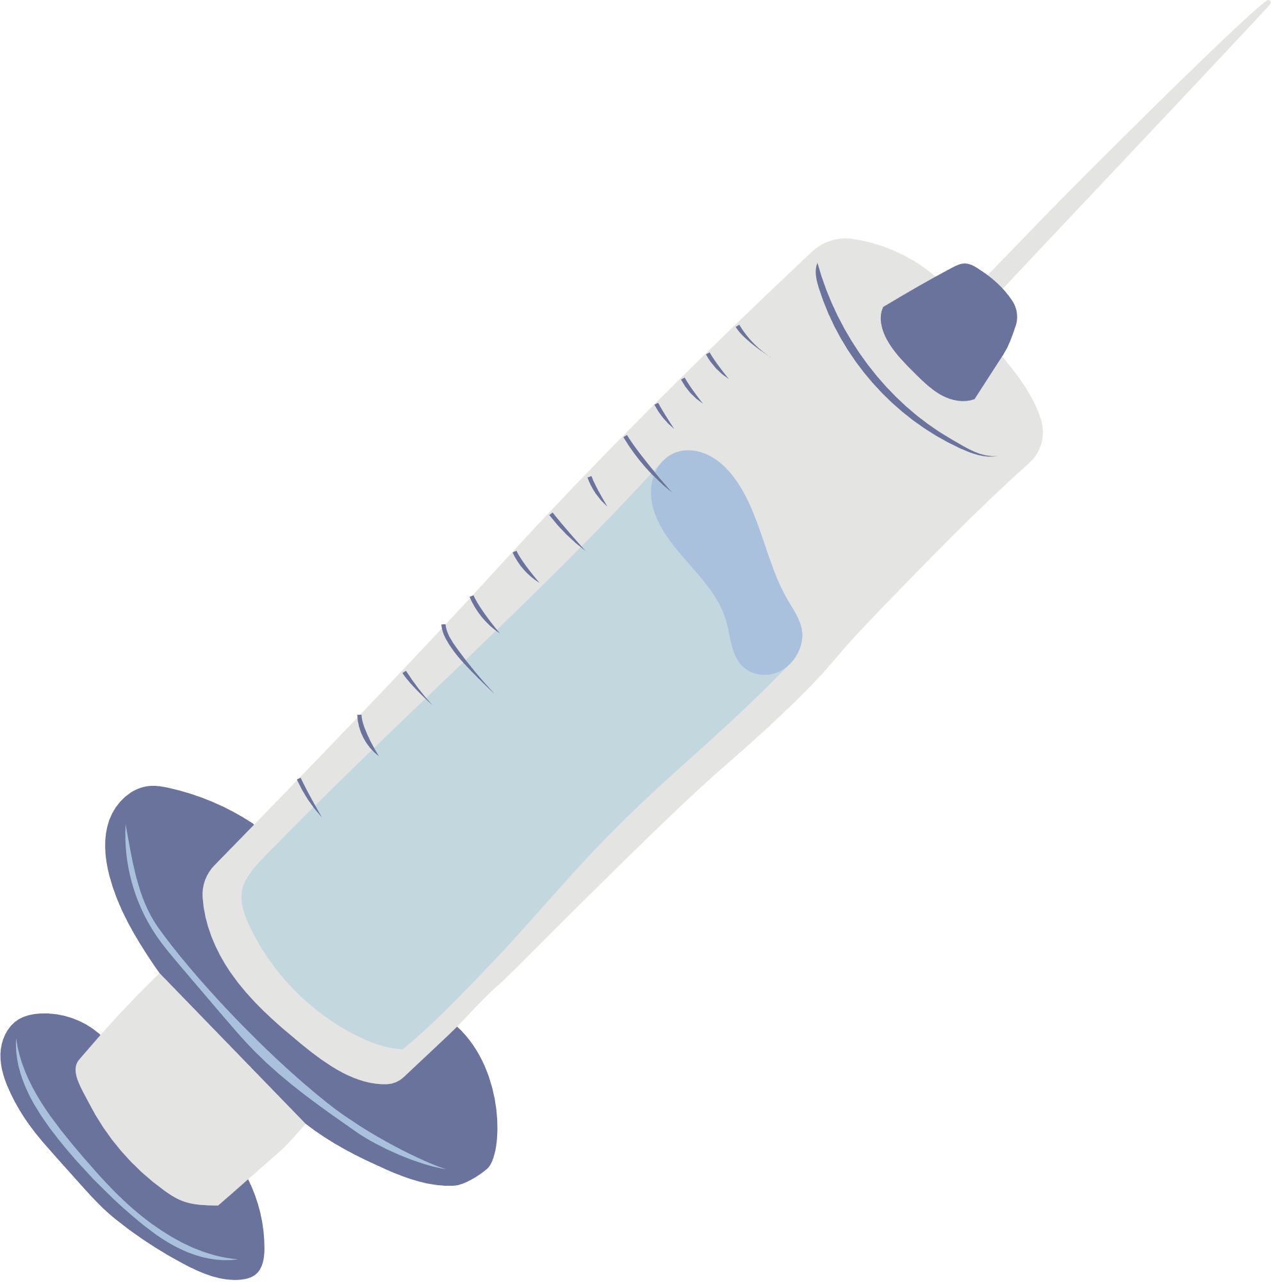

インフルエンザ
予防接種のご案内
Ｑ&A
1
Q. 副反応はある？
A.稀に患部が腫れたり赤くなる場合があります。安静にしていれば回復するケースがほとんどですが、気になる場合は内科に診てもらいましょう。
Q.コロナワクチンを接種したが大丈夫？
A.新型コロナワクチンとインフルエンザワクチンは同時接種が可能となりました。
Q. 効果の持続期間はどの程度？
A. 基本的には5ヶ月と言われています。流行のピークは毎年1月~2月と言われています。
Q. 飲酒後の接種は可能？
A. 接種当日のアルコール、過度な運動はできるだけ避けていただくようお願いします。
Q. 予防接種をしたのにインフルエンザになりました
A. あくまで100％罹患しないわけではありません。重症化を防ぐ効果もありますので、できれば打っておいたほうがいいでしょう。
Q. 接種後抗体ができるまでどのくらい？
A. 人によって違いはでますが、だいたい2週間から3週間と言われています。すぐに耐性ができるわけではありません。
今年度のインフルエンザ予防接種のご案内です。下記日程にて集団予防接種を開催いたしますので、皆様ご確認ください。
2
■ 開催日程
月 日（ ）
■ 受付時間
： ～ ：
■ 開催場所
■ 持ち物
問診票、保険証
3
4
5
6
〒150-0042 東京都渋谷区宇田川町20-17 NMF公園通りビル4・5階
URL：https://mymc.jp
TEL：03-4579-9011
その他、ご質問等は担当部署宛までご連絡ください。

